Slide 1

课题1 常见的酸和碱
第3课时 常见的碱

Slide 2
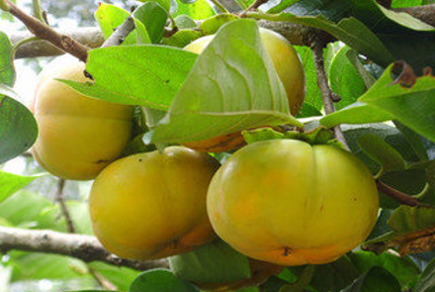
导入新课
有谁吃过未成熟的柿子，有什么感觉？知道为什么吗？
尝起来涩涩的
含有碱性物质

Slide 3
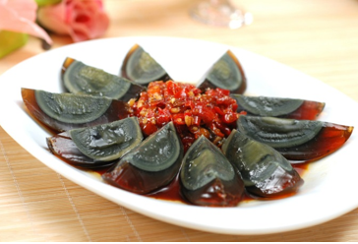
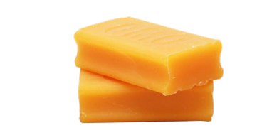
松花蛋、肥皂液等洗涤剂有滑腻感和涩味.
这些物质中含有一类特殊的化合物
碱

Slide 4
讲授新课
学习目标
01
知道常见的几种碱的物理性质。
了解氢氧化钙、氢氧化钠的主要化学性质和用途。
02

Slide 5
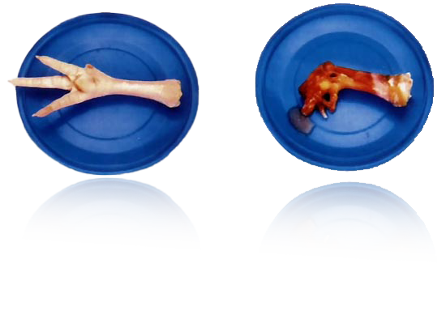
氢氧化钠
氢氧化钠的俗名叫苛性钠、火碱或烧碱。有强烈的腐蚀性，如果不慎沾到皮肤上，要用大量的水冲洗，再涂上硼酸溶液。
腐蚀前
腐蚀后

Slide 6
实验 10 – 5 探究氢氧化钠的物理性质
实验 | 现象 | 分析
观察氢氧化钠的颜色
将氢氧化钠放在表面皿上，放置一会儿
将氢氧化钠放入盛有水的烧杯中，用温度计测量溶液温度的变化
白色片状固体
表面潮湿并逐渐溶解
吸收空气中的水分
生石灰
浓硫酸
读数上升
外壁发烫
氢氧化钠溶解时放出大量的热
氢氧化钠曝露在空气中容易吸收水分，表面潮湿并逐渐溶解，这种现象叫做潮解。因此，氢氧化钠可用作某些气体的干燥剂。

Slide 7
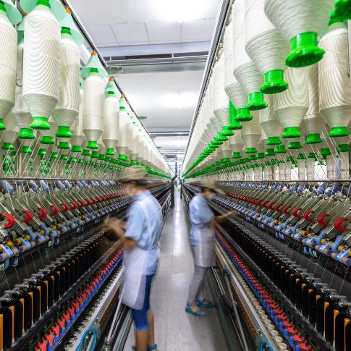
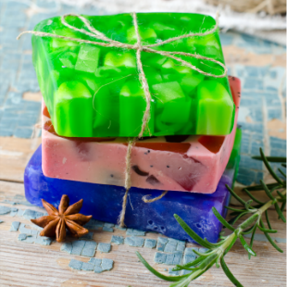
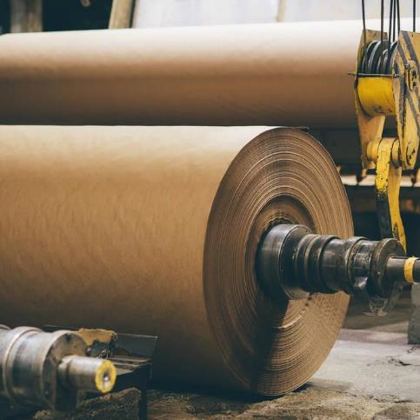
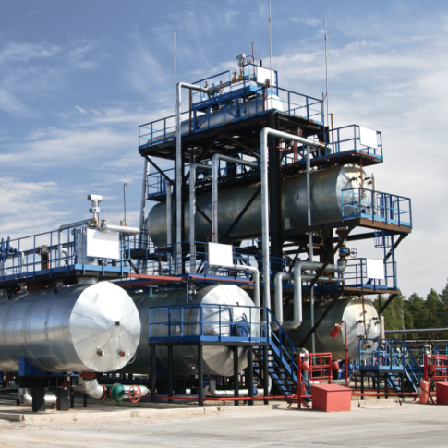
氢氧化钠的用途
氢氧化钠是一种重要的化工原料，广泛应用于肥皂、石油、造纸、纺织和印染等工业。

Slide 8
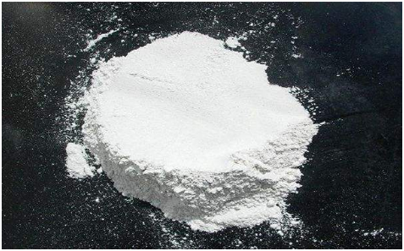
氢氧化钙
氢氧化钙也是一种常见的碱，俗称熟石灰或消石灰。
氢氧化钙对皮肤、衣服等有腐蚀作用，使用时要注意安全。

Slide 9
实验 10 – 6 氢氧化钙的性质
 | 现象
颜色、状态
在水中的溶解情况
向澄清溶液中通入CO₂
白色粉末状固体
氧化钙
氢氧化钙
碳酸钙
微溶于水
变浑浊
氢氧化钙微溶于水，其水溶液俗称石灰水。当石灰水中存在较多未溶解的熟石灰时，称为石灰乳或石灰浆。

Slide 10
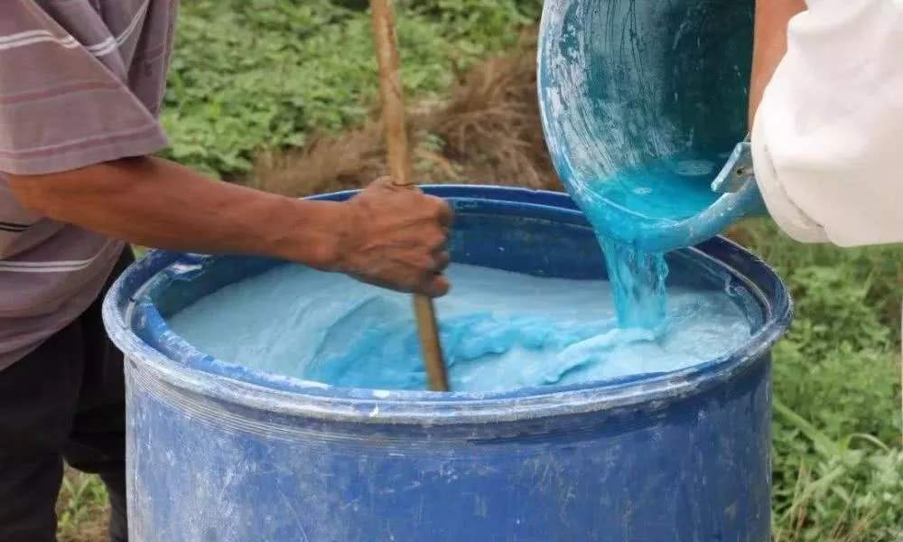
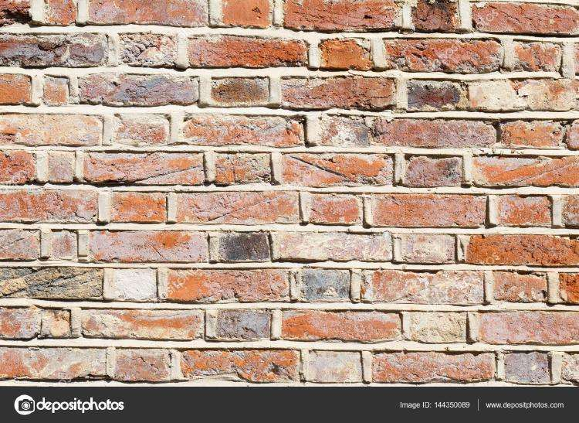
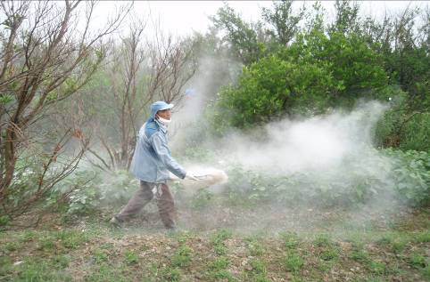
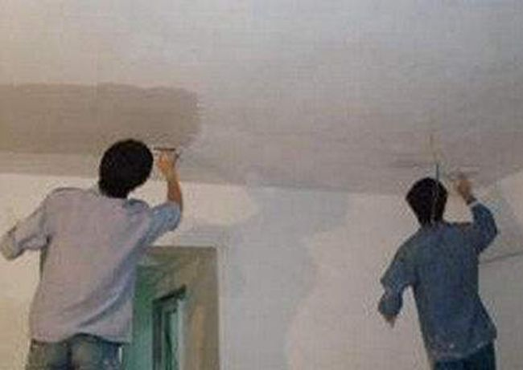
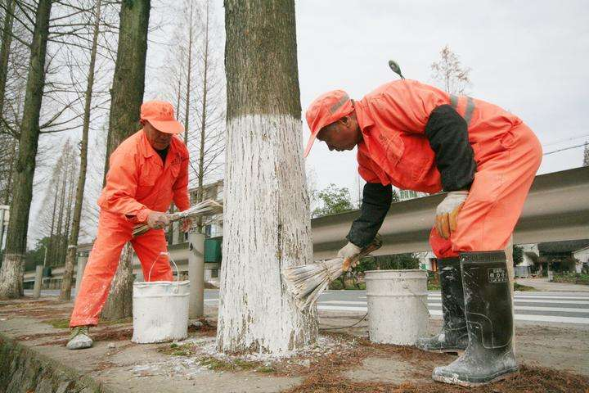
氢氧化钙的用途
石灰浆+硫磺粉
防虫防冻
石灰浆+硫酸铜
配波尔多液（农药）杀菌
熟石灰+沙子 砌砖
熟石灰改良酸性土壤
石灰浆粉刷墙壁

Slide 11
氢氧化钠和氢氧化钙的物理性质和用途
 | 氢氧化钠 | 氢氧化钙
俗称 | 苛性钠、火碱、烧碱（强腐蚀性） | 熟石灰、消石灰（有腐蚀性）
颜色、状态 | 白色固体 | 白色粉末
溶解性 | 易溶于水，放热 | 微溶于水（溶液俗称石灰水）
其他 | 易潮解（作干燥剂） | CaO+H₂O==Ca(OH)₂
用途 | 化工原料：广泛用于肥皂、石油、造纸、纺织、印染等。 | 5条
物质

Slide 12
随堂训练
1.下列各物质的俗名、化学名称、化学式属于同一物质的是（ ）
A．火碱、氢氧化钠、NaOH
B．生石灰、氢氧化钙、Ca(OH)₂
C．熟石灰、氢氧化钙、CaOH
D．干冰、水、H₂O
A

Slide 13
2．下列各组物质的名称或俗称和化学式表示的是同一种物质的是（ ）
A．熟石灰、消石灰、CaO
B．铁锈、氢氧化铁、Fe(OH)₃
C．生石灰、消石灰、Ca(OH)₂
D．烧碱、火碱、NaOH
D

Slide 14
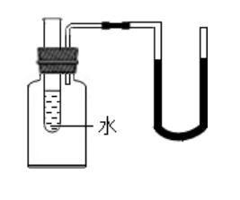
3.如图所示，向小试管中分别加入下列固体，右侧U型管中的液面无明显变化。该物质应是（ ）
A．NaCl B．NaOH C．NH₄NO₃ D．CaO
A

Slide 15
4.物质的性质决定其保存方法。固体氢氧化钠具有以下性质：①白色固体；②有腐蚀性；③易吸收水分；④能与空气中的二氧化碳反应。由此可知，氢氧化钠固体必须密封保存的主要原因是（ ）
A． ①② B． ②③
C． ①③ D． ③④
D

Slide 16
5.物质性质决定用途，下列关于物质的性质与用途描述正确的是（ ）
A．浓H₂SO₄具有吸水性，可干燥所有气体
B．金刚石(C)硬度大，可用于切割玻璃
C．O₂具有可燃性，可用于炼钢
D．NaOH具有碱性，用于改良酸性土壤
B

Slide 17
6.下列实验操作中，不正确的是（ ）
A．用胶头滴管向试管中滴加液体时，滴管不能伸入试管内
B．把NaOH固体放在天平左盘的称量纸上称量
C．在实验室里制取CO₂气体时，应先检查装置气密性
D．浓硫酸沾到皮肤上，要立即用大量水冲洗，再涂上3%～5%的NaHCO₃溶液
B

